Slide 1
KEMI · KAPITEL 3
Atomer och grundämnen
3.0 Introduktion till atomer
3.1 Atomens byggnad
3.2 Periodiska systemet
Notes:
Hela kapitel 3 i en presentation. Varje delområde börjar med en egen titelbild, och varje moment har en avsnittsbild. Använd avsnittsvyn i PowerPoint för att hoppa mellan delområdena.

Slide 2
KEMI · KAPITEL 3 · ATOMER OCH GRUNDÄMNEN
Introduktion till atomer
Start: vad är en atom och vad är ett grundämne?
Vad är en atom? · Hur liten är en atom? · Vad ingår i kapitlet?
Notes:
Presentationen följer grundtexten i kapitel 3, Start. Anteckningarna innehåller handledning. Allt material är utkast (beta).

Slide 3
Vad är en atom?
Allt består av atomer
Notes:
Fråga: om du delar en guldbit om och om igen, hur slutar det? Låt eleverna skriva en gissning och spara den till slutet av kapitlet.

Slide 4
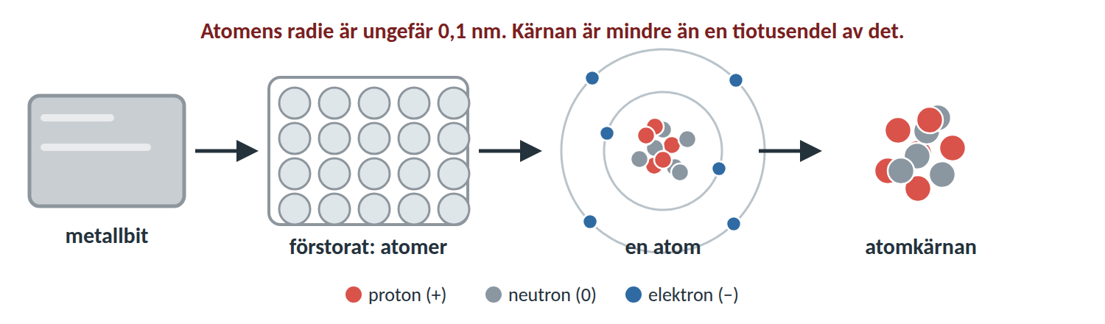
Från metallbit till atom
Allt är gjort av atomer.
Atomer av samma sort bildar ett grundämne.
En atom har en kärna med elektroner runt omkring.
Bilderna är schematiska, inte skalenliga.
Notes:
Gå igenom stegen från metallbit till atomkärna. Betona att bilden är en förenkling.

Slide 5
Hur liten är en atom?
1
2
3
Atomen
Kärnan
Bild
Radie ungefär 0,1 nm, alltså 1 · 10⁻¹⁰ m.
Mindre än en tiotusendel av atomens radie.
Om atomen vore en fotbollsarena vore kärnan ungefär ett knappnålshuvud. Det är en bild, inte en mätning.
Betona att arenajämförelsen är en analogi. Nästan hela atomen är tom.

Slide 6
Vad ingår i kapitlet?
Delområde | Du lär dig
3.1 Atomens byggnad | Protoner, neutroner och elektroner, atomnummer och masstal, atommodellernas historia, isotoper och radioaktivitet. Labb: svarta lådan.
3.2 Periodiska systemet | Hur grundämnena är ordnade, metaller och icke-metaller, grupper med släktskap, grundämnen i naturen och kroppen. Labb: metaller och icke-metaller.

Slide 7
Kolla dig själv
KOLLA DIG SJÄLV
Vad är en atom?
Hur många grundämnen finns det ungefär?
Hur stor är en atom och hur stor är kärnan i förhållande till den?
Notes:
Låt eleverna svara i par eller på whiteboard. Facit finns i lärarversionen av kapitlet.

Slide 8
KEMI · KAPITEL 3 · ATOMER OCH GRUNDÄMNEN
Atomens byggnad
Delområde 3.1: partiklar, atommodeller, isotoper och radioaktivitet, labb: svarta lådan
Atomen och dess partiklar · Atommodellernas historia · Isotoper och radioaktivitet · Labb 3.1
Notes:
Presentationen följer grundtexten i kapitel 3, delområde 3.1. Anteckningarna innehåller handledning. Allt material är utkast (beta).

Slide 9
Atomen och dess partiklar
Atomen och dess partiklar
Notes:
Fråga: vilka delar tror ni att en atom har? Samla förslag på tavlan.

Slide 10
Tre partiklar
Partikel | Laddning | Plats
Proton | +1 | Atomkärnan
Neutron | 0 | Atomkärnan
Elektron | −1 | Elektronskalen
Elektronens massa är ungefär en tvåtusendel av protonens och räknas oftast som noll.

Slide 11
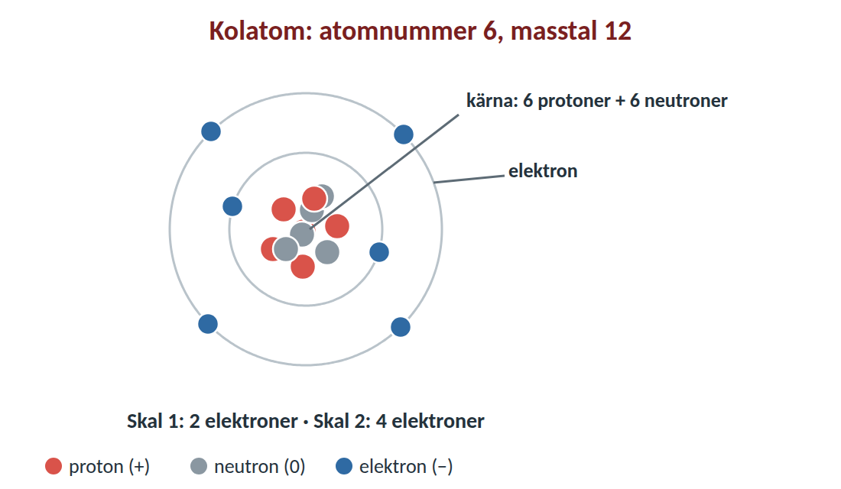
Kolatomen
6 protoner och 6 neutroner i kärnan.
6 elektroner i skal: 2 i första och 4 i andra.
Lika många elektroner som protoner: atomen är neutral.
Notes:
Låt eleverna räkna partiklarna i bilden.

Slide 12
Atomnummer och masstal
1
2
3
Atomnummer
Masstal
Neutroner
Antalet protoner. Avgör vilket grundämne det är.
Protoner + neutroner.
masstal − atomnummer. Exempel: fosfor 31 − 15 = 16.
Låt eleverna räkna natrium (23 − 11 = 12) i par.

Slide 13
Kolla dig själv
KOLLA DIG SJÄLV
Var finns protoner, neutroner och elektroner?
Varför är en atom neutral?
Atomnummer 8 och masstal 16: hur många neutroner?
Notes:
Låt eleverna svara i par eller på whiteboard. Facit finns i lärarversionen av kapitlet.

Slide 14
Atommodellernas historia
Atommodellernas historia
Notes:
Fråga: hur kan man veta hur något osynligt ser ut? Låt eleverna fundera innan ni går vidare.

Slide 15
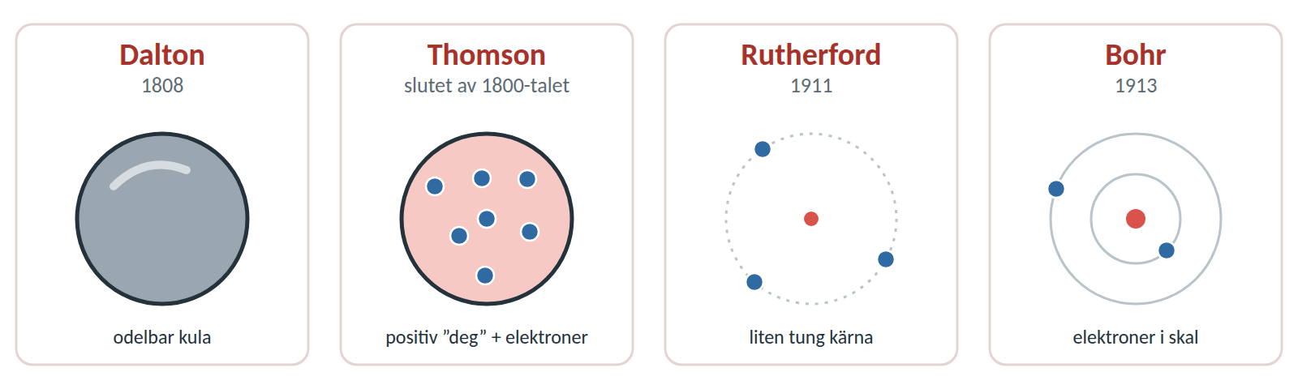
Fyra modeller
Dalton (1808): atomen är en liten kula.
Thomson: positiv laddning med elektroner i, som russin i en kaka.
Rutherford (1911): liten tung kärna.
Bohr (1913): elektroner i skal med bestämd energi.
Notes:
Poängtera att varje modell byggde på vad man kunde mäta då.

Slide 16
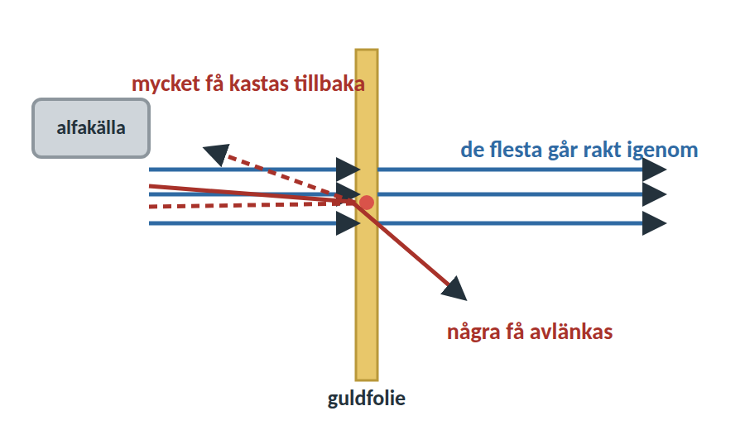
Rutherfords försök
Alfapartiklar sköts mot tunn guldfolie.
De flesta gick rakt igenom, några få avlänkades.
Slutsats: liten, tung, positiv kärna och mestadels tom atom.
Notes:
Fråga vad Thomsons modell skulle förutsagt. Koppla till labben.

Slide 17
Modellernas gränser
1
2
3
Bohr
Skolan
Lärdom
Fungerar bra för väte men inte för atomer med flera elektroner. Ersattes av kvantmekaniken på 1920-talet.
Skalmodellen används eftersom den är enkel och förklarar mycket.
Nya experiment ger nya modeller.

Slide 18
Kolla dig själv
KOLLA DIG SJÄLV
Vad såg man i Rutherfords försök?
Vilken slutsats drog han?
Nämn en begränsning hos Bohrs modell.
Notes:
Låt eleverna svara i par eller på whiteboard. Facit finns i lärarversionen av kapitlet.

Slide 19
Isotoper och radioaktivitet
Isotoper och radioaktivitet
Notes:
Fråga: kan två atomer av samma grundämne vara olika? På vilket sätt?

Slide 20
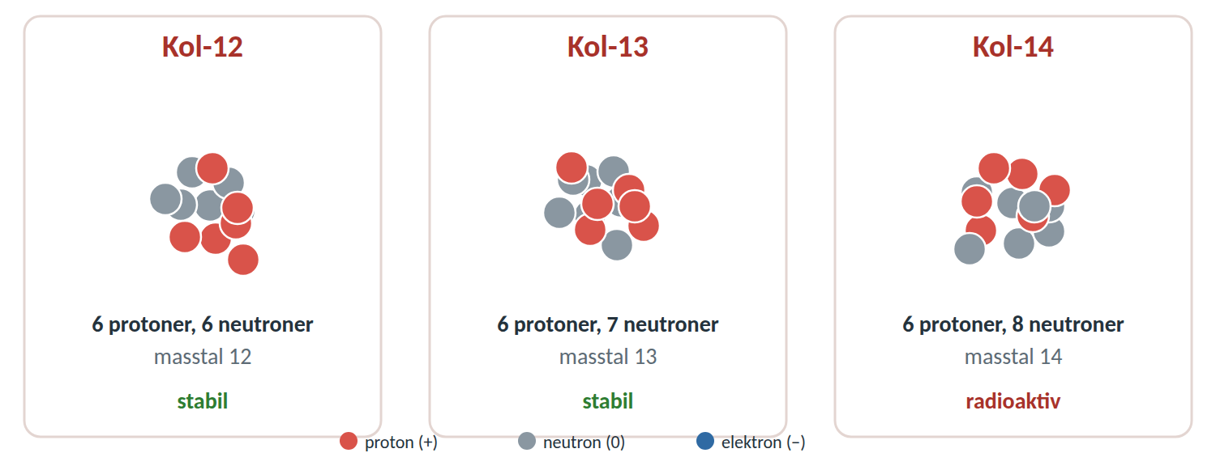
Isotoper av kol
Alla har 6 protoner.
Kol-12: 6 neutroner. Kol-13: 7. Kol-14: 8.
Kol-14 är radioaktivt.
Notes:
Isotoper har samma kemiska egenskaper men olika masstal.

Slide 21
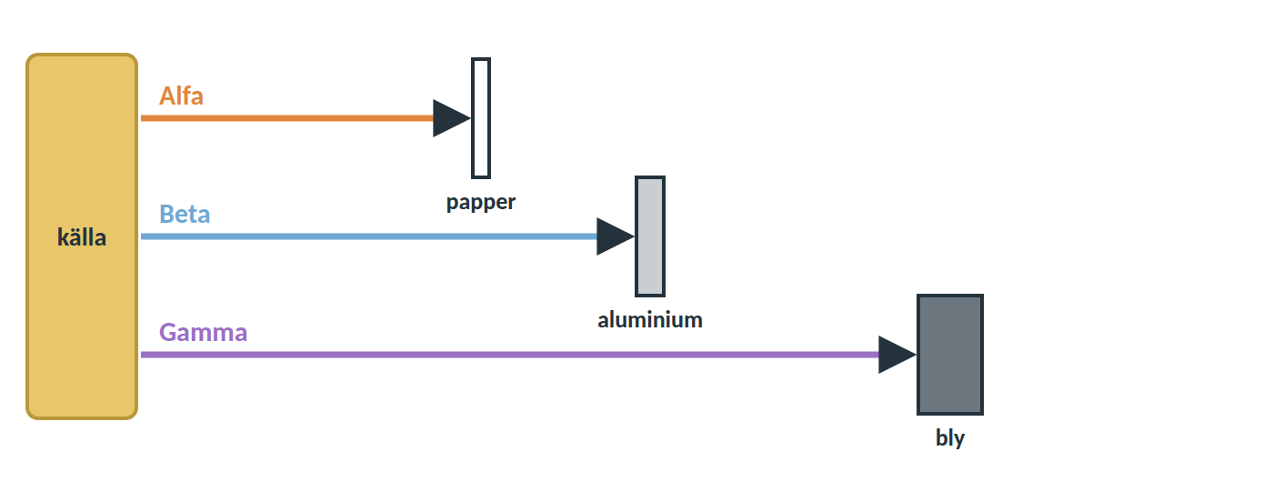
Tre sorters strålning
Alfa stoppas av papper eller hud.
Beta stoppas av aluminium.
Gamma stoppas av bly.
All sådan strålning är joniserande och kan skada celler.
Notes:
Visa att olika strålning kräver olika skydd.

Slide 22
Halveringstid
Tid | Halveringstider | Kvar av 80 g
0 år | 0 | 80 g
10 år | 1 | 40 g
20 år | 2 | 20 g
30 år | 3 | 10 g
Påhittat ämne med halveringstid 10 år. Kol-14 har halveringstiden 5 730 år.

Slide 23
Användning och risker
1
2
3
Användning
Risk
Skydd
Strålbehandling, bilddiagnostik (PET), åldersbestämning med kol-14, kärnkraft.
Strålningen kan skada celler. Tjernobyl och Fukushima är exempel på olyckor.
Korta tiden, öka avståndet, skärma av.

Slide 24
Kolla dig själv
KOLLA DIG SJÄLV
Vad är isotoper?
Vad menas med halveringstid?
Nämn en användning och en risk.
Notes:
Låt eleverna svara i par eller på whiteboard. Facit finns i lärarversionen av kapitlet.

Slide 25
Labb 3.1 Svarta lådan
Labb 3.1: svarta lådan
Notes:
Material: lådor med gömda former, kulor. Förväntat: kulan avlänkas där formen sitter. Låt eleverna rulla från minst tre håll.

Slide 26
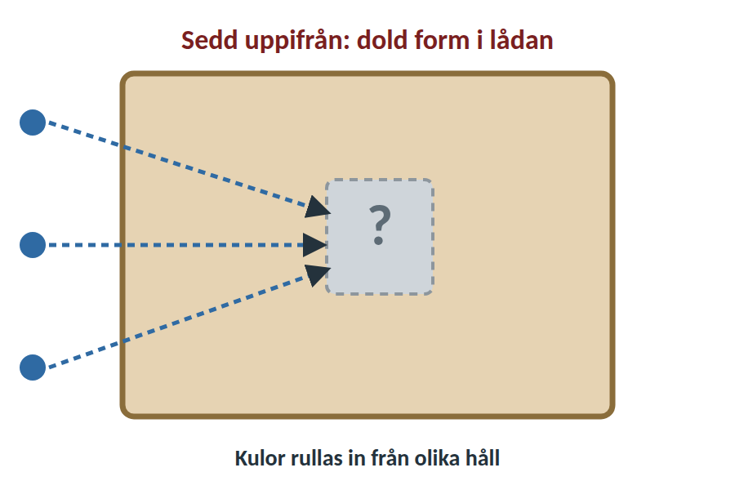
Gör så här
Du får en låda utan att se in i den.
Rulla kulor från olika håll och anteckna.
Rita en gissning på formen.
Kontrollera. Stämde det?
Notes:
Koppla till Rutherford: dra slutsatser om något dolt.

Slide 27
Frågor att svara på
Fråga | Tips
Hur gjorde du din gissning? | Vilka banor var viktigast?
Hur liknar försöket Rutherfords? | Lika och olika.
Hur säker är din slutsats? | Fler försök från fler håll.

Slide 28
KEMI · KAPITEL 3 · ATOMER OCH GRUNDÄMNEN
Periodiska systemet
Delområde 3.2: grundämnen, metaller och icke-metaller, grupper, förekomst, labb: metaller och icke-metaller
Grundämnen och periodiska systemet · Grupper med släktskap · Grundämnen i naturen och kroppen · Labb 3.2
Notes:
Presentationen följer grundtexten i kapitel 3, delområde 3.2. Anteckningarna innehåller handledning. Allt material är utkast (beta).

Slide 29
Grundämnen och periodiska systemet
Grundämnen och periodiska systemet
Notes:
Fråga: varför tror ni att ämnena står just där de gör? Samla gissningar.

Slide 30
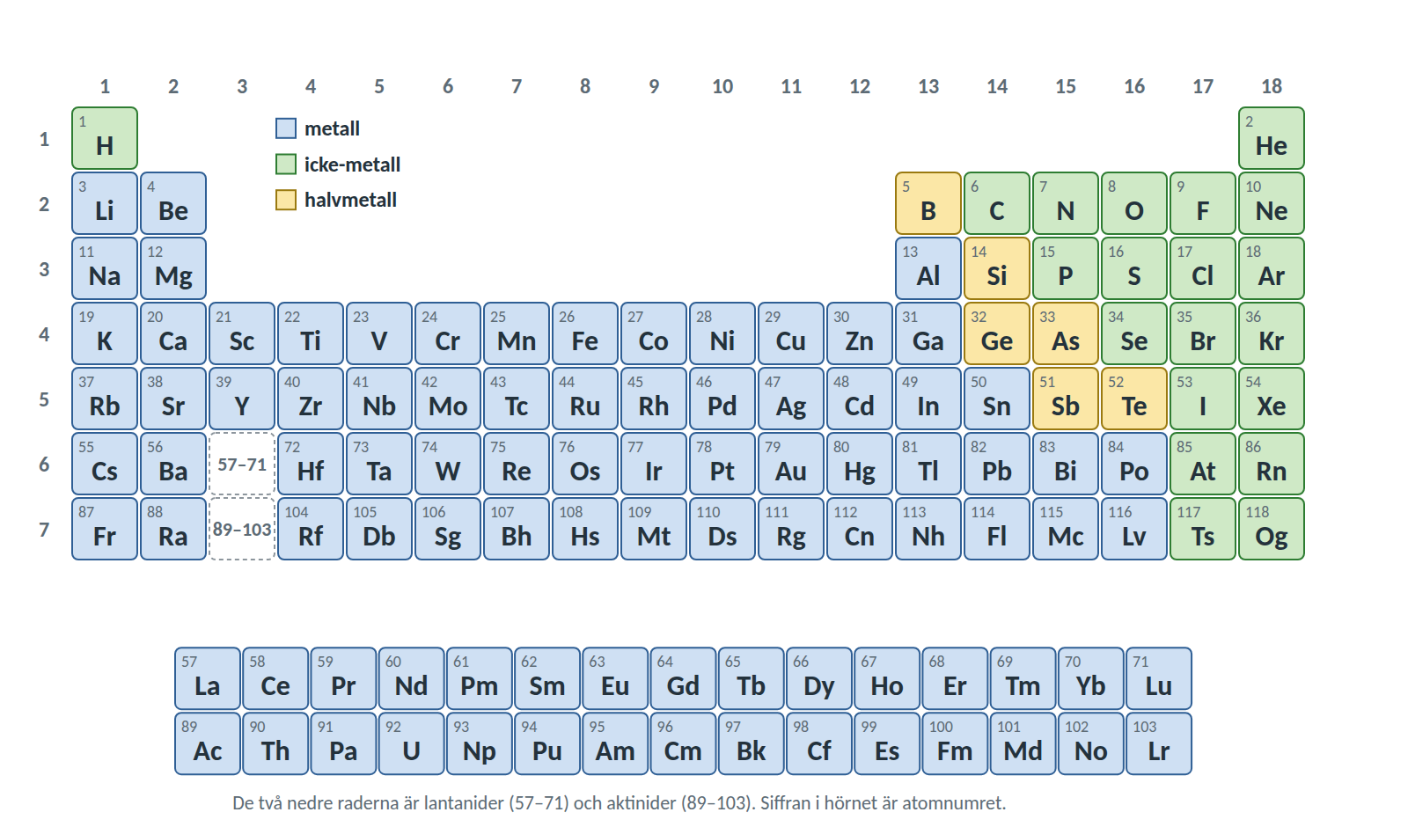
Det periodiska systemet
118 erkända grundämnen.
Ordnade efter stigande atomnummer.
Rader: perioder. Kolumner: grupper.
Blå metaller, gröna icke-metaller, gula halvmetaller.
Notes:
Låt eleverna hitta sitt favoritämne och säga period och grupp.

Slide 31
Metaller och icke-metaller
 | Metaller | Icke-metaller
Leder värme och el | Bra | Dåligt
Utseende | Glänsande | Matta
Att forma | Går att böja och hamra | Fasta är spröda
Tillstånd | Fasta (utom kvicksilver) | Många är gaser
Halvmetaller ligger mellan, t.ex. kisel. Undantag: grafit leder el trots att kol är en icke-metall.

Slide 32
Hur systemet växte fram
1
2
3
1869
Luckor
Idag
Mendelejev ordnar ämnena efter atommassa och egenskaper.
Han lämnar tomma platser och förutsäger egenskaper.
Systemet ordnas efter atomnummer.

Slide 33
Kolla dig själv
KOLLA DIG SJÄLV
Hur är systemet ordnat?
Vad kallas rader och kolumner?
Nämn tre egenskaper hos metaller.
Notes:
Låt eleverna svara i par eller på whiteboard. Facit finns i lärarversionen av kapitlet.

Slide 34
Grupper med släktskap
Grupper med släktskap
Notes:
Fråga: varför liknar ämnen i samma kolumn varandra? Svaret finns i elektronerna.

Slide 35
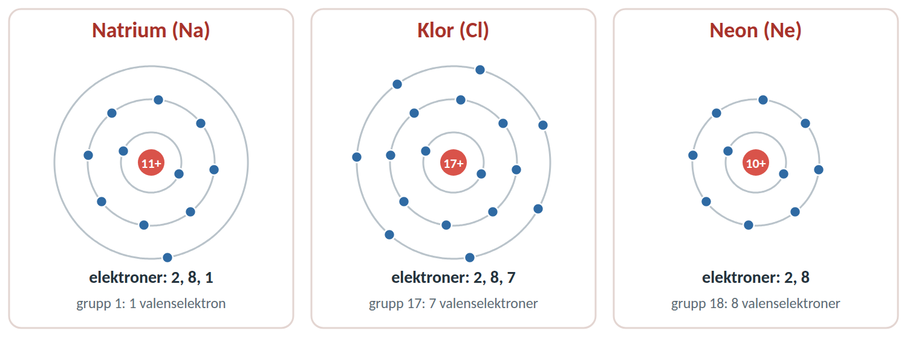
Valenselektroner
Elektronerna i yttersta skalet avgör hur ämnet reagerar.
Natrium: 2, 8, 1 (grupp 1).
Klor: 2, 8, 7 (grupp 17).
Neon: 2, 8 (grupp 18).
Notes:
Skalmodellen 2, 8, 8 är en förenkling för de första grundämnena.

Slide 36
Tre grupper
Grupp | Namn | Egenskaper
1 | Alkalimetaller | Mjuka, reagerar kraftigt med vatten, reaktiviteten ökar nedåt
17 | Halogener | Reaktiva icke-metaller, klor grön gas, brom rödbrun vätska, jod fast
18 | Ädelgaser | Fullt yttersta skal, mycket oreaktiva
Alkalimetallers reaktion med vatten visas bara som lärardemo eller film.

Slide 37
Kolla dig själv
KOLLA DIG SJÄLV
Vad är valenselektroner?
Varför liknar ämnen i samma grupp varandra?
Varför är ädelgaserna oreaktiva?
Notes:
Låt eleverna svara i par eller på whiteboard. Facit finns i lärarversionen av kapitlet.

Slide 38
Grundämnen i naturen och kroppen
Grundämnen i naturen och kroppen
Notes:
Fråga: vilka grundämnen tror ni att kroppen mest består av?

Slide 39
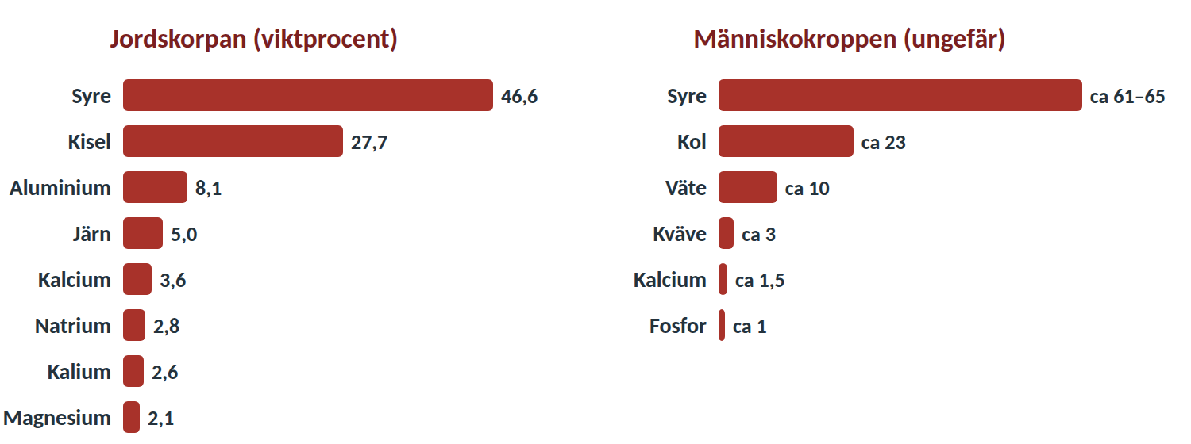
Vanligaste grundämnena
Jordskorpan: syre ca 47 %, kisel ca 28 %.
Kroppen: syre, kol, väte och kväve.
Siffrorna för kroppen skiljer mellan källor.
Notes:
Betona att kroppens siffror är ungefärliga.

Slide 40
Kolla dig själv
KOLLA DIG SJÄLV
Vilka två grundämnen är vanligast i jordskorpan?
Vilka är vanligast i kroppen?
Nämn ett grundämne i vardagen och dess användning.
Notes:
Låt eleverna svara i par eller på whiteboard. Facit finns i lärarversionen av kapitlet.

Slide 41
Labb 3.2 Metaller och icke-metaller
Labb 3.2: metaller och icke-metaller
Notes:
Material: batteri (högst 4,5 V), lampa, sladdar, prover, skyddsglasögon. Förväntat: koppar, aluminium, järn och zink leder el, svavel inte, grafit leder.

Slide 42
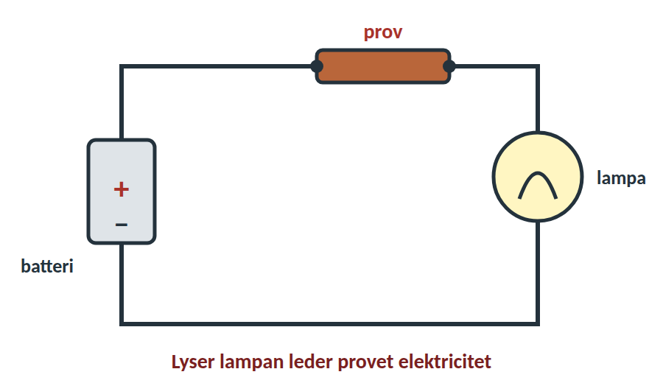
Gör så här
Titta: glänser provet?
Koppla in i kretsen: lyser lampan?
Pröva om provet är sprött eller böjbart.
Sortera och jämför med periodiska systemet.
Notes:
Säkerhet: bara lågspänning, ingen kortslutning, skyddsglasögon.

Slide 43
Frågor att svara på
Fråga | Tips
Vilka prover var metaller? | Gemensamma egenskaper.
Passade något inte? | Grafit är ett undantag.
Räcker en egenskap? | Jämför flera.

